Slide 1

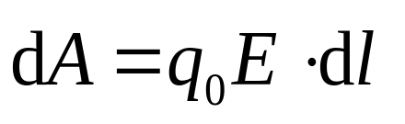



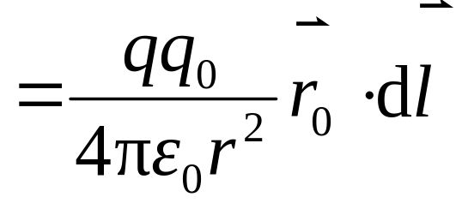



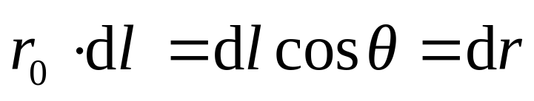


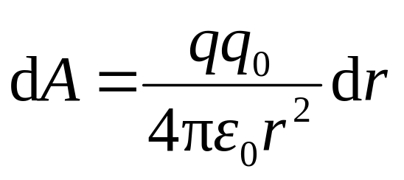




10.5 静电场力的功
电势能 电势差和电势
静电场力所做的功 静电场的环路定理 电势能
电势及电势差 电势叠加原理及电势的计算
10-5 静电场力的功 电势能 电势和电势差
一 静电场力所做的功
1 点电荷的电场

Slide 2
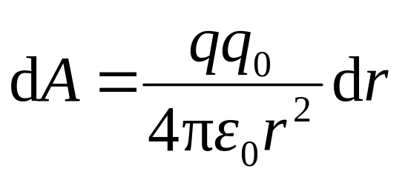
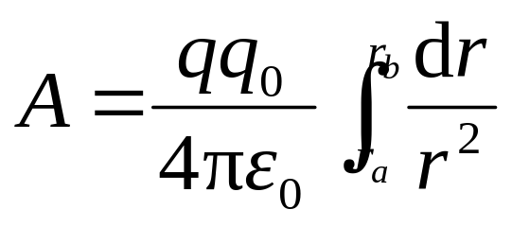
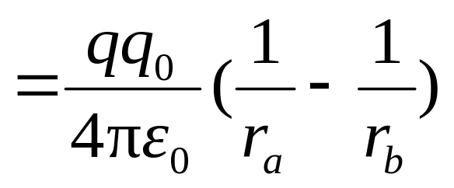
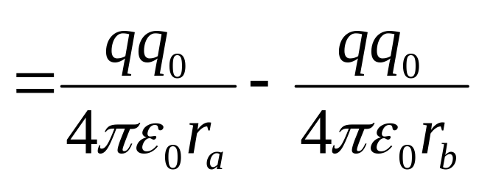
10.5 静电场力的功
电势能 电势差和电势
静电场力所做的功 静电场的环路定理 电势能
电势及电势差 电势叠加原理及电势的计算
结论: A仅与q₀的始末位置有关,与路径无关.

Slide 3
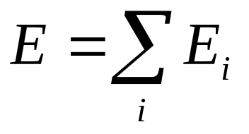
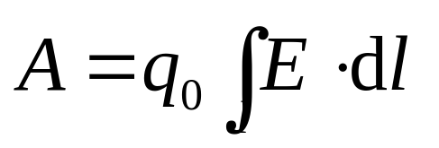
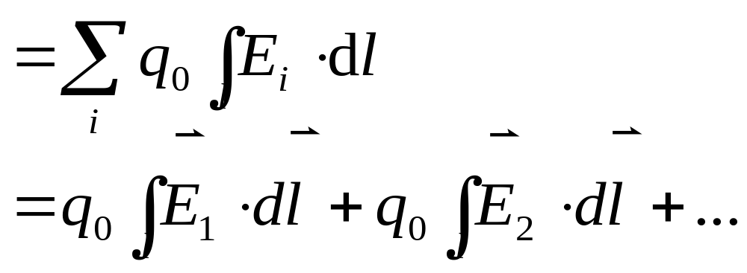
10.5 静电场力的功
电势能 电势差和电势
静电场力所做的功 静电场的环路定理 电势能
电势及电势差 电势叠加原理及电势的计算
2 任意带电体的电场
(点电荷组)
结论：静电场力做功,与路径无关.

Slide 4
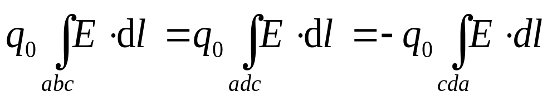


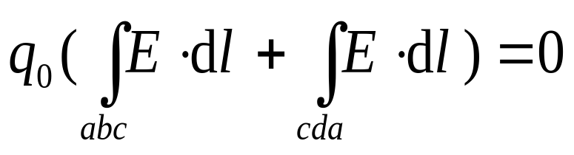




10.5 静电场力的功
电势能 电势差和电势
静电场力所做的功 静电场的环路定理 电势能
电势及电势差 电势叠加原理及电势的计算
二 静电场的环路定理
结论：沿任意闭合路径一周,电场力作功为零.
环路定理说明:静电场是无旋场

Slide 5




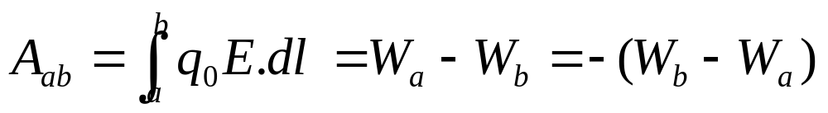
10.5 静电场力的功
电势能 电势差和电势
静电场力所做的功 静电场的环路定理 电势能
电势及电势差 电势叠加原理及电势的计算
三 电势能
静电场是保守场,静电场力是保守力. 静电场力所做的功就等于电荷电势能增量的负值.
电场力做正功,电势能减少.

Slide 6
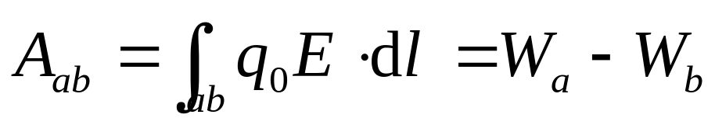
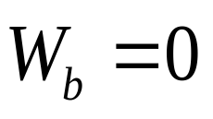

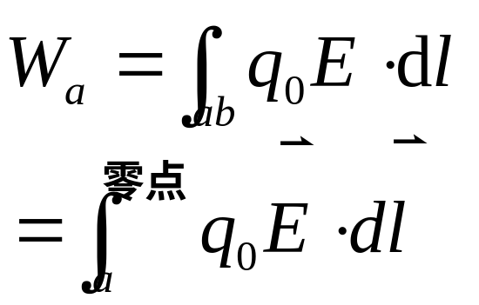



10.5 静电场力的功
电势能 电势差和电势
静电场力所做的功 静电场的环路定理 电势能
电势及电势差 电势叠加原理及电势的计算
令
试验电荷q₀在电场中某点的电势能,在数值上等于把它从该点沿任意路径移到零势能处静电场力所作的功.

Slide 7
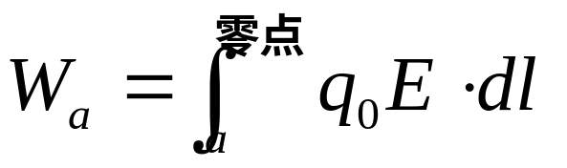
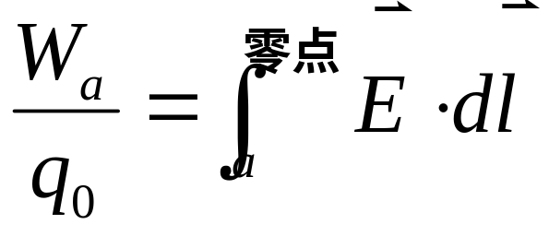
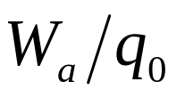

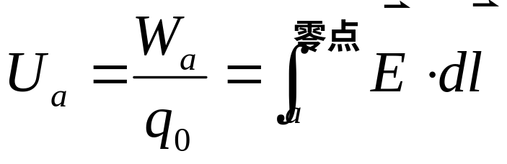
10.5 静电场力的功
电势能 电势差和电势
静电场力所做的功 静电场的环路定理 电势能
电势及电势差 电势叠加原理及电势的计算
四 电势及电势差
由电势能表达式：
得
:只与电场分布有关,与检验电荷 无关.可用以描述静电场自身某种性质
1 电势

Slide 8
10.5 静电场力的功
电势能 电势差和电势
静电场力所做的功 静电场的环路定理 电势能
电势及电势差 电势叠加原理及电势的计算
电势零点的选取：
原则：使场中电势分布有确定值
有限带电体产生的电场以无穷远为电势零点,实际问题中常选择地球电势为零.
场源电荷无限分布时:不能选无穷远为电势零点

Slide 9
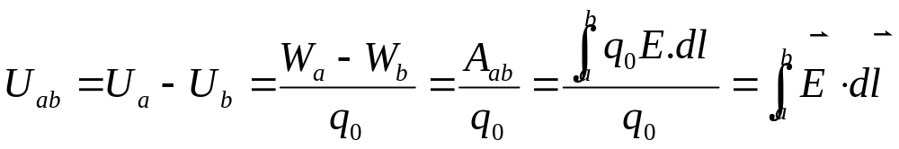
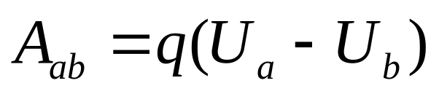
10.5 静电场力的功
电势能 电势差和电势
静电场力所做的功 静电场的环路定理 电势能
电势及电势差 电势叠加原理及电势的计算
2 电势差:电场中两点的电势之差
电场中两点间的电势差等于将单位正电荷从a点沿任意路径移到b点时电场力作的功
电场中任意两点的电势差与电势零点的选取无关
3 电场力做功与电势差的关系

Slide 10
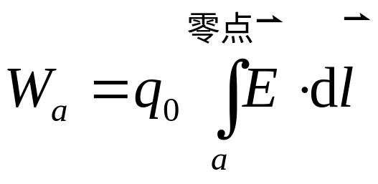
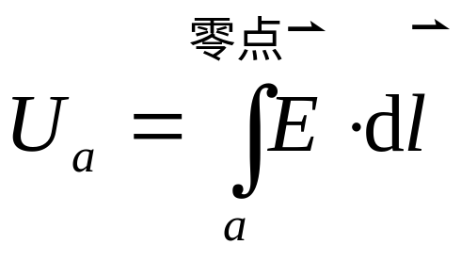
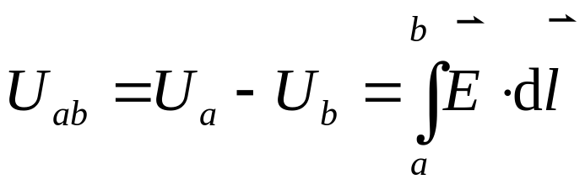
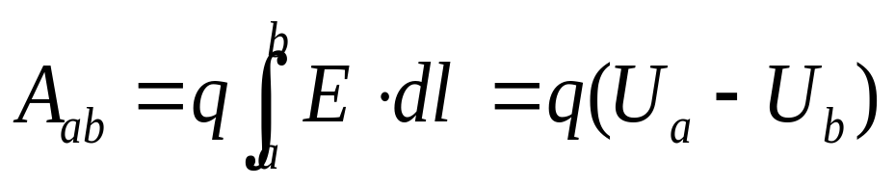
10.5 静电场力的功
电势能 电势差和电势
静电场力所做的功 静电场的环路定理 电势能
电势及电势差 电势叠加原理及电势的计算
电势能
电势
电势差
静电场力的功

Slide 11
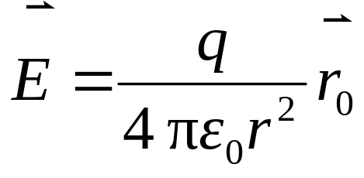
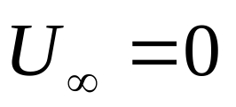

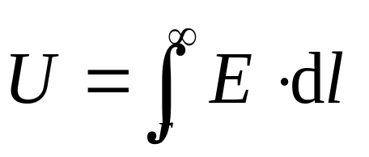
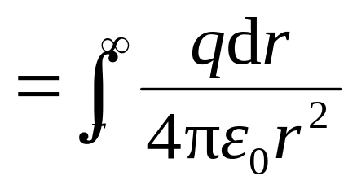

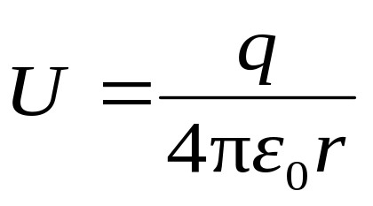
10.5 静电场力的功
电势能 电势差和电势
静电场力所做的功 静电场的环路定理 电势能
电势及电势差 电势叠加原理及电势的计算
五 电势叠加原理及电势的计算
1 点电荷电场的电势
令

Slide 12
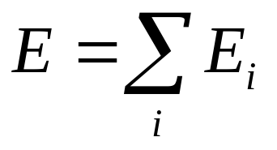



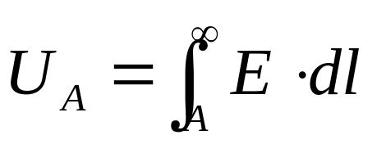




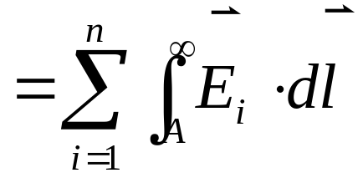


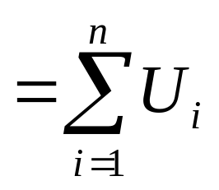
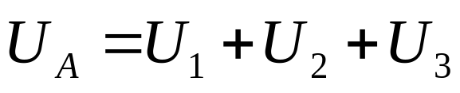
10.5 静电场力的功
电势能 电势差和电势
静电场力所做的功 静电场的环路定理 电势能
电势及电势差 电势叠加原理及电势的计算
2 点电荷系电场的电势
•

Slide 13
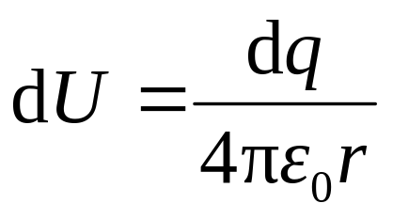

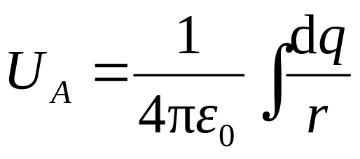


10.5 静电场力的功
电势能 电势差和电势
静电场力所做的功 静电场的环路定理 电势能
电势及电势差 电势叠加原理及电势的计算
3 电荷连续分布时

Slide 14
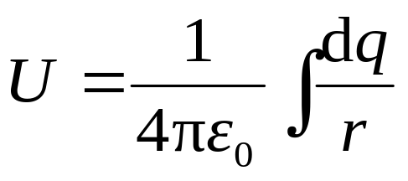
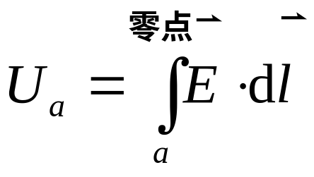

10.5 静电场力的功
电势能 电势差和电势
静电场力所做的功 静电场的环路定理 电势能
电势及电势差 电势叠加原理及电势的计算
4 计算电势的方法
(1) 利用点电荷电势公式和电势叠加原理求解
(2) 利用电势定义式 计算
已知在积分路径上 的函数表达式
分段进行积分运算.

Slide 15
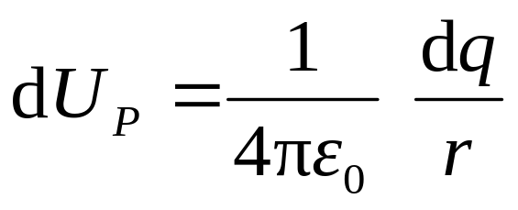

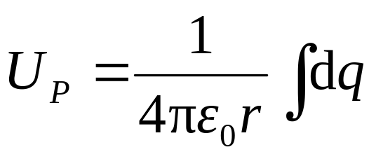
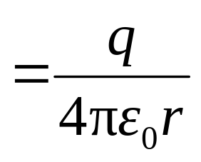


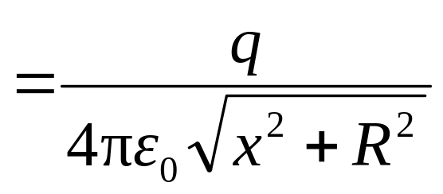




10.5 静电场力的功
电势能 电势差和电势
静电场力所做的功 静电场的环路定理 电势能
电势及电势差 电势叠加原理及电势的计算
例1 正电荷q均匀分布在半径为R的细圆环上. 求环轴线上距环心为x处的点P的电势.
解:

Slide 16
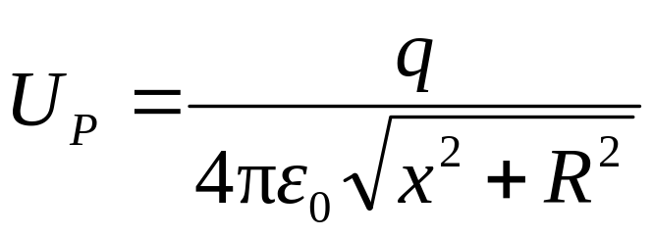
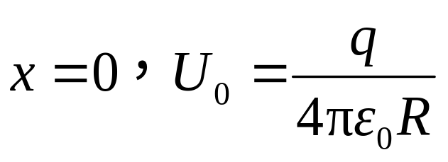
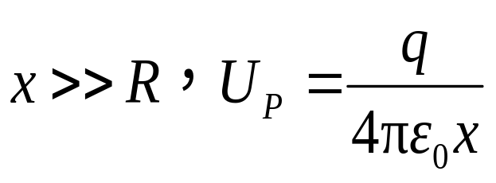

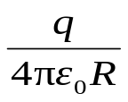
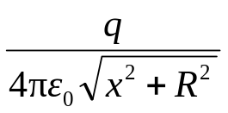


10.5 静电场力的功
电势能 电势差和电势
静电场力所做的功 静电场的环路定理 电势能
电势及电势差 电势叠加原理及电势的计算
讨 论

Slide 17








10.5 静电场力的功
电势能 电势差和电势
静电场力所做的功 静电场的环路定理 电势能
电势及电势差 电势叠加原理及电势的计算
例2 真空中有一电荷为Q半径为R的均匀带电球面.试求,(1)球面内任意点的电势.(2)球面外任意点的电势
解:
分段进行积分
Q

Slide 18











10.5 静电场力的功
电势能 电势差和电势
静电场力所做的功 静电场的环路定理 电势能
电势及电势差 电势叠加原理及电势的计算
(1)
(2)
Q

Slide 19


10.5 静电场力的功
电势能 电势差和电势
静电场力所做的功 静电场的环路定理 电势能
电势及电势差 电势叠加原理及电势的计算
注意：半径为R 的均匀带电球面内外的电势分布
球面内
球面外
均匀带电球面电场中的电势在球面处连续

Slide 20










10.5 静电场力的功
电势能 电势差和电势
静电场力所做的功 静电场的环路定理 电势能
电势及电势差 电势叠加原理及电势的计算
思考:同心双重带电球面分别带电 和 ,如何计算A,B,C 区域内的电势分布
由高斯定理得
A
B
C
分段进行积分运算.

Slide 21












10.5 静电场力的功
电势能 电势差和电势
静电场力所做的功 静电场的环路定理 电势能
电势及电势差 电势叠加原理及电势的计算
例3 “无限长”带电直导线电场的电势.
解
令
思考:能否选

Slide 22










10.5 静电场力的功
电势能 电势差和电势
静电场力所做的功 静电场的环路定理 电势能
电势及电势差 电势叠加原理及电势的计算
例4：在与面电荷密度为σ的无限大均匀带电平板相距a处有一点电荷q,求点电荷至平板垂线中点处的电势U_{p}
解: 确定P点处的电场强度

Slide 23






10.5 静电场力的功
电势能 电势差和电势
静电场力所做的功 静电场的环路定理 电势能
电势及电势差 电势叠加原理及电势的计算
10. 3.21 如图已知+q 、-q、L, 求(1)单位正电荷沿OCD移至D 点,电
场力所作的功,(2)从D点移到无穷远处电场力所作的功.
解:
（1）OD间
(2)D无穷远

Slide 24









10.5 静电场力的功
电势能 电势差和电势
静电场力所做的功 静电场的环路定理 电势能
电势及电势差 电势叠加原理及电势的计算
P375题10.3.30半径为R的无限长圆柱体内均匀带电,电荷体密度为ρ ,如果以轴线为零电势参考点,试求其电势.
解:由高斯定理可得场强分布

Slide 25
10.5 静电场力的功
电势能 电势差和电势
静电场力所做的功 静电场的环路定理 电势能
电势及电势差 电势叠加原理及电势的计算

